Slide 1

Schulrechtsausbildung IQSH Veranstaltung 2
Hallo, hier ist wieder Ihre Klara Fall. Ich begleite Sie wie gewohnt durch die Präsentation.
Teil 1
Lernen am anderen Ort
Diese Präsentation darf den LiV
zur Verfügung gestellt werden.
Kompetenzerwartung 7
Stand: 25. August 2024 / Schulrechtsausschuss IQSH

Slide 2
1.7 Die LiV kann die für das Lernen am anderen Ort notwendigen Verfahren und Abläufe erläutern.
Kompetenzerwartung 7

Slide 3

Vorbereitung
Für die Vorbereitung einer Klassenfahrt empfiehlt sich dringend die Lektüre des verbindlichen Leitfadens „Lernen am anderen Ort“, in welchem die Verfahrensabläufe sowie Vorgaben für sportliche Aktivitäten ausführlich erläutert werden. Die Regeln des Leitfadens sind verbindlich.
Rechtsquelle:
Erlass Lernen am anderen Ort vom 19. Mai 2006

Slide 4

1.7.1 Leitung der Fahrt/Begleitpersonen
Die Leitung einer Klassenfahrt oder einer Exkursion obliegt
stets einer Lehrkraft der Schule.
Die Schulleitung entscheidet über die Anzahl der begleitenden Lehrkräfte: „Bei mehrtägigen Schulausflügen oder bei besonderen Aufsichtsverhältnissen* sollen nach Bedarf weitere Lehrkräfte oder geeignete Begleitpersonen die Beaufsichtigung mit übernehmen.“ (Erlass Lernen am anderen Ort Nr. 7.2)
Es gibt also keinen „Personalschlüssel“ wie „ab 20 Kindern eine zweite Lehrkraft“ – das ist eine häufige Fehlannahme.
*) Das dürfte bei den meisten Exkursionen der Fall sein.

Slide 5
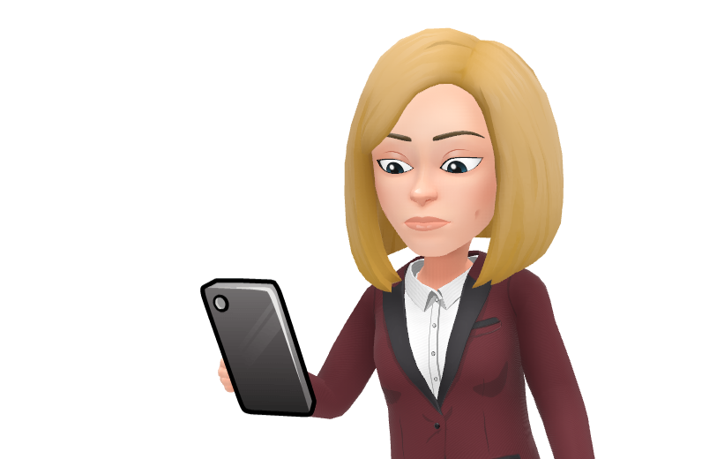
1.7.2 Teilnahmepflicht
Für die Schülerinnen und Schüler besteht eine Teilnahmepflicht, da es sich um eine Schulveranstaltung handelt (Erlass Nr. 3, SchulG § 11).
Auch volljährige Schülerinnen und Schüler müssen grundsätzlich an Klassenfahrten teilnehmen und sich an alle dort geltenden Regeln halten. Der Aufsicht ist bei volljährigen SuS aber in der Regel mit Belehrungen und Weisungen Genüge getan; zudem sollte die Lehrkraft unbedingt per Handy erreichbar sein. (§ 17 SchulG: „Minderjährige SuS sind … zu beaufsichtigen.“)

Slide 6


1.7.3 Genehmigung
Jede Exkursion, bei der das Schulgelände verlassen wird, erfordert die Genehmigung der Schulleiterin/des Schulleiters (Formular).
  = wichtig für die Versicherung im Schadensfall
  = Voraussetzung für die Geltendmachung der eigenen Reisekosten

Slide 7
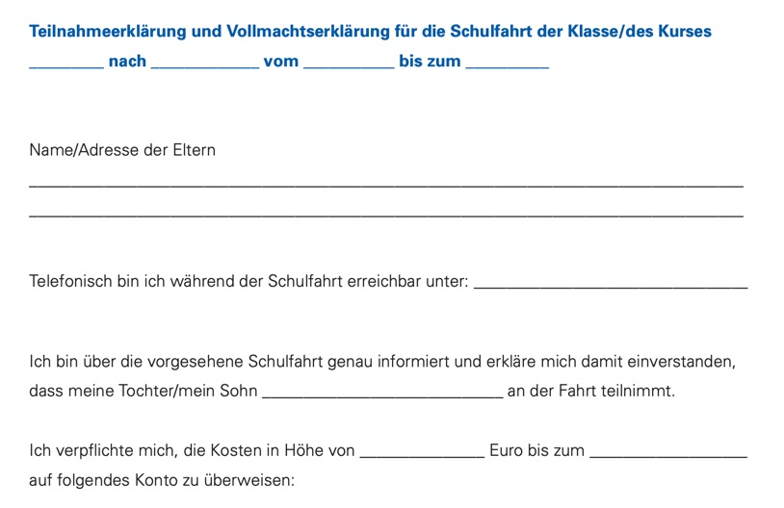
1.7.4 Planung und Vorbereitung
Planung durch die Leiterin oder den Leiter (4.1)
Klassenfahrten müssen rechtzeitig und ausführlich mit den Eltern erörtert werden (z. B. bei einem Elternabend).
Die Eltern müssen eine schriftliche Erklärung abgeben, bei der sie der Teilnahme ihres Kindes zustimmen und sich verpflichten, die Kosten zu übernehmen (4.2)
  Die Schulkonferenzen legen in der Regel
  einen Kostenrahmen für die Fahrten fest.

Slide 8

1.7.5 Beförderungsmittel
mit regelmäßig verkehrenden Beförderungsmitteln oder mit Reisebussen
“Die Benutzung von privaten Kraftfahrzeugen ist grundsätzlich nicht zulässig.“ (Nr. 5 Satz 2) Sie kann im „besonders begründeten Einzelfall“ von der Schulleitung genehmigt werden und kommt eigentlich nur für Fahrten einzelner SoS (Wettbewerbe, Auszeichnungen, Jugend trainiert für Olympia…) mit einer begleitenden Lehrkraft in Frage, nicht aber für eine ganze Klasse.

Slide 9
1.7.6 Vertragsabschluss, Kostenübernahme
Nachdem die Lehrkraft die schriftliche Zusage für die Kostenübernahme von allen SuS hat, schließt sie die Verträge mit dem Beherbergungsbetrieb und dem Reiseunternehmen.
Seit 2020 besteht für Schulen in Schleswig-Holstein die Möglichkeit, Schulgirokonten einzurichten. Unter keinen Umständen sollte die finanzielle Abwicklung über das Konto der Lehrkraft oder in bar erfolgen, sondern unbedingt über ein Konto der Schule bzw. des Schulträgers. In jeder Schule gibt es eine(n) Verantwortliche(n) für Schulfahrten, die/der Näheres weiß.

Slide 10
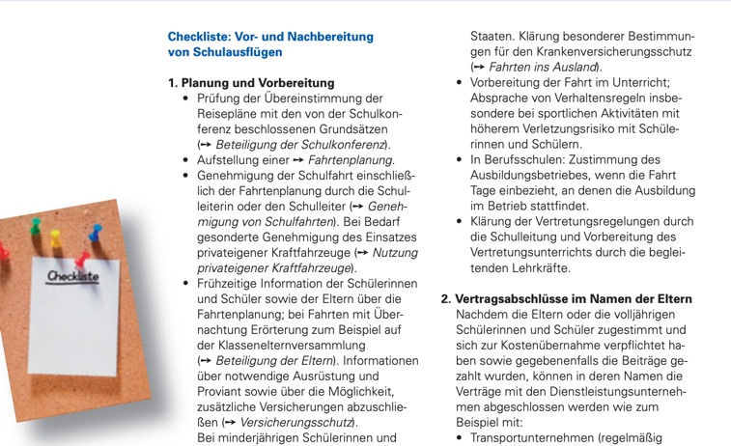

Tipp: Checkliste
Im Leitfaden finden Sie auf Seite 12 eine Checkliste für die Vor- und Nachbereitung von Fahrten.

Slide 11

1.7.7 Beaufsichtigung I - Grundsätze
Für die Beaufsichtigung der SuS gelten die gleichen Grundsätze wie im Schulalltag (aktiv, kontinuierlich, präventiv – Letzterem kommt bereits bei der Vorbereitung eine höhere Bedeutung zu, indem die Fahrt sorgsam auch unter Aufsichtsaspekten geplant wird).
Es liegt ein „besonderer Aufsichtsanlass“ vor. Präventive Aufsichtsmaßnahmen müssen daher intensiver ausfallen als innerhalb der Schule: Einmalige Belehrungen reichen nicht aus, Weisungen müssen in ausreichendem Umfang aufgefrischt werden.
Erste-Hilfe-Ausrüstung muss mitgeführt werden (Nr. 7.3)

Slide 12

1.7.7 Beaufsichtigung II – Freizeit (1)
Es ist möglich, SuS während einer Klassenfahrt unbeaufsichtigte (räumlich und zeitlich eingegrenzte) Freizeit einzuräumen, sofern die Eltern vorher schriftlich zugestimmt haben. „Freizeit“ bedeutet, dass die Schulveranstaltung für diese Zeit quasi unterbrochen ist. Es gelten die Regeln des Jugendschutzgesetzes – so als ob sie zu Hause wären. Allerdings sind die SuS in dieser Zeit dann auch nicht über die gesetzliche Unfallversicherung abgesichert.
  Vor jeder Freizeit sollte eine Belehrung über die Regeln erfolgen. Dass alle SuS nur in Dreiergruppen unterwegs und per Handy erreichbar sind, versteht sich von selbst. Auch Sie als Lehrkraft sollten unbedingt jederzeit per Handy erreichbar sein (auch wenn das so nirgendwo steht).

Slide 13

1.7.7 Beaufsichtigung II – Freizeit (2)
Bei „Freizeiten“ zum Beispiel für einen Einkaufsbummel kann es sinnvoll sein, diese nicht als Freizeit zu bezeichnen, sondern das Erkunden der Innenstadt mit einem pädagogischen Arbeitsauftrag zu versehen: „Lauft die Einkaufsstraße von Süden nach Norden ab und notiert dabei die Namen aller Kirchen mit Baujahr und Konfession. Kopiert die lateinische Inschrift am Denkmal und übersetzt sie.“
Somit ist wieder ein Schulbezug gegeben (es ist dann keine Freizeit) und die SuS sind weiterhin unfallversichert – sicher ist sicher.
Errare humanum est

Slide 14

1.7.7 Beaufsichtigung III – Beginn/Ende
Ausflüge müssen nicht unbedingt am Schulgebäude beginnen oder enden. Je nach Umständen des Einzelfalls (Reife der SuS, Entfernung des Veranstaltungsorts zur Schule sowie die Verkehrsmittel dorthin, Verkehrsverhältnisse) können SuS am Ort der Veranstaltung entlassen werden und unbeaufsichtigt nach Hause zurückkehren (analog die Anfahrt zu Beginn der Veranstaltung).
  Grundschule: Eltern müssen schriftlich zustimmen
  Sek I: schriftliche Mitteilung an die Eltern über das alleinige Zurückkehren vom Veranstaltungsort genügt („stillschweigende Zustimmung“); aber besser wäre eine Unterschrift zur eigenen Absicherung
  Sek II: keine Benachrichtigung der Eltern erforderlich
Notes:
Quelle: Rademacher, Stefan: Schulrecht in der Praxis: Aufsichtspflicht und Haftung. Cornelsen Vlg Scriptor 2020

Slide 15


1.7.7 Beaufsichtigung IV – Dienstzeit
Ab dem Zeitpunkt der Bettruhe für die SuS beginnt der „Bereich der privaten Lebensführung“ („Freizeit“) für die Lehrkräfte.
Diese kann durch außergewöhnliche Ereignisse – ein Schüler benötigt Hilfe – unterbrochen werden. Lehrkräfte müssen in Notfällen jederzeit ansprechbar und reaktionsfähig sein.
Lehrkräfte sind auf Klassenfahrten also keineswegs rund um die Uhr im Dienst und dürfen auch ohne schlechtes Gewissen zu einer angemessenen Zeit zu Bett gehen, um am nächsten Tag ausreichend erholt zu sein. Kommt es nachts zu Vorfällen aufgrund von Disziplinlosigkeit einzelner SoS, ist die Lehrkraft dafür nicht verantwortlich.
Notes:
Falls danach gefragt wird: Die Lehrkraft darf in der Freizeit auch ein Glas Bier trinken. Sie muss eben nur stets reaktionsfähig sein und z. B. einen Schüler ins Krankenhaus begleiten können. Also bitte nicht mehr als 0,2 Promille!

Slide 16

1.7.8 Medikamente I – Auskunft
Für Klassenfahrten muss unbedingt ein Gesundheitsbogen durch die Eltern ausgefüllt werden. Versäumen Lehrkräfte dies anzufordern, sind sie bei Schäden unter Umständen haftbar. (ACHTUNG – neue Rechtsprechung, Landgericht Mönchengladbach 15.2.2024. Bisher wurde von einer Bringpflicht der Eltern ausgegangen.)

Slide 17

1.7.8 Medikamente I – Aufbewahrung
Benötigt ein Kind ein Medikament, das unter das Betäubungsmittelgesetz fällt (z. B. bei ADHS), darf die Lehrkraft dieses aufbewahren und der/dem SoS zur Einnahme aushändigen.
  Diese Aufbewahrung dürfte auch sicherer sein als in der Tasche eines Jugendlichen, die ungesichert in einem Mehrbettzimmer steht. (Ritalin wirkt auch als Aufputschmittel und lässt sich gut zu Geld machen. Mittelstufenschüler könnten das wissen.)

Slide 18

1.7.8 Medikamente II – Auftrag vs. Gefälligkeit
Bei der Medikamentenausgabe sind Auftrag (mit Haftung der Lehrkraft) und Gefälligkeit (ohne Haftung) zu unterscheiden. Hier sei dringend empfohlen, mit den Eltern ausdrücklich eine Gefälligkeit und keinen Auftrag schriftlich zu vereinbaren. Das ist wichtig, falls die Aushändigung des Medikaments einmal vergessen wird. (Tipp: nicht das Musterformular des Leitfadens verwenden)

Slide 19


1.7.8 Medikamente II – med. Maßnahmen
Eine eigenmächtige Medikamentengabe ist tabu, weil sonst die Lehrkraft eine Diagnose stellen würde.
Jedwede medizinische Maßnahme muss vorher von den Eltern schriftlich genehmigt werden (z. B. das Entfernen einer Zecke*).
Für Fehler im Rahmen der Ersten Hilfe haftet man nicht.
*Im (uralten) Leitfaden steht tatsächlich noch, dass Lehrkräfte Zecken entfernen sollen.
Bloß nicht – nur mit schriftlicher Genehmigung!

Slide 20

1.7.9 Sportliche Aktivitäten I (Erlass Nr. 8)
Manchmal sollen auf Klassenfahrten bestimmte sportliche Aktivitäten mit erhöhtem Gefahrenpotenzial durchgeführt werden (z. B. Schwimmen, Segeln, Rudern, Paddeln, Klettern, Radfahren, Wattwandern). In Einverständniserklärungen für Eltern sind solche Tätigkeiten immer einzeln konkret aufzuführen.
Es wird unterschieden zwischen Sportlichen Aktivitäten mit besonderen Qualifikationsanforderungen und Aktivitäten ohne solche (siehe nächste Folie). Sportlehrkräfte sollten sich in diesem Bereich ganz besonders gut auskennen.

Slide 21

1.7.9 Sportliche Aktivitäten I (Erlass Nr. 8)
Aktivitäten mit besonderen
Qualifikationsanforderungen
alle Wassersportarten außer Baden
Bergsport, Klettern
Schneesport
Luftsport
Reiten
Aktivitäten ohne besondere
Qualifikationsanforderungen
Baden im Nichtschwimmerbereich
Fahrradtouren
Skateboard/Inlineskating
Wattwandern
Wanderungen im Gebirge
Notes:
Siehe Leitfaden S. 29. Hinsichtlich des Schneesports besteht ein Widerspruch; dieser ist auch bei den Aktivitäten ohne bes. QUA genannt. Ähnliches gilt für „Bergwandern“ bzw. „Wanderungen im Gebirge“, bei denen nicht sauber differenziert wird. Hoffen wir auf eine überarbeitete Ausgabe des Leitfadens.

Slide 22


1.7.9 Sportliche Aktivitäten II – Baden und Schwimmen (1) – Unterscheidung
Jede Lehrkraft muss mindestens die Unterscheidung zwischen „Baden“ und „Schwimmen“ kennen und wissen, unter welchen Umständen diese Aktivitäten möglich sind (siehe Leitfaden „Lernen am anderen Ort“ S. 36 und 37):
    Baden: „Planschen“ im Nichtschwimmerbereich zur Abkühlung an heißen Tagen; darf von jeder Lehrkraft begleitet werden
    Schwimmen: nur unter Begleitung einer Fachkraft mit
    Rettungsschwimmabzeichen Bronze (z. B. Sportlehrkraft)

Slide 23

1.7.9 Sportliche Aktivitäten II – Baden und Schwimmen (2) – Die wichtigsten Regeln
Baden (Leitfaden S. 37):
schriftliche Zustimmung der Eltern, Befragung zu gesundheitlichen Einschränkungen der Kinder (Leitfaden S. 11)
nur in bewachter Badeanstalt bzw. an bewachtem Strandabschnitt im Nichtschwimmerbereich, Wassertiefe max. 1,35 m (besser: brusttief)
alle SuS müssen sich dort aufhalten (auch Schwimmer)
Anmeldung der Gruppe beim Bademeister

Slide 24
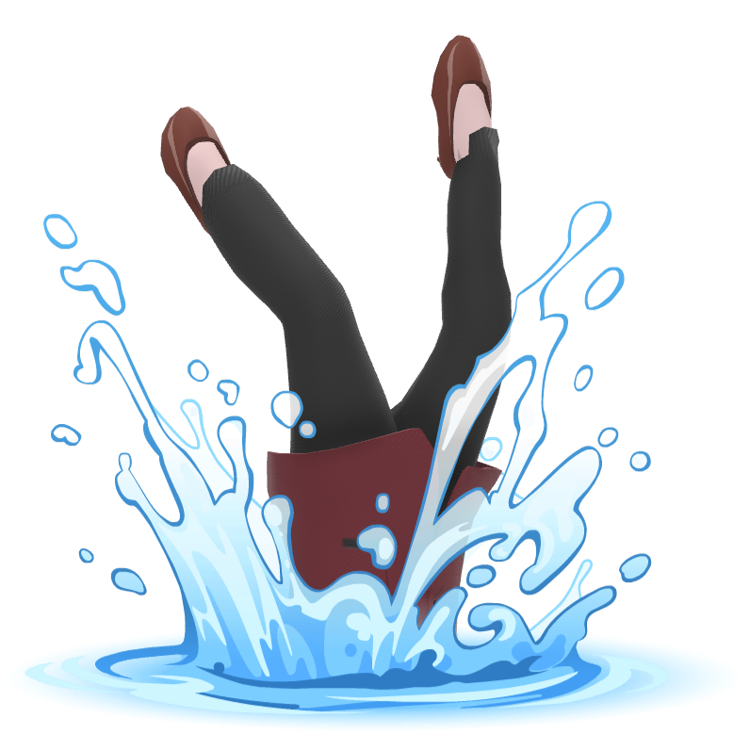
1.7.9 Sportliche Aktivitäten II – Baden und Schwimmen (2) – Die wichtigsten Regeln
Schwimmen (Leitfaden S. 36):
schriftliche Zustimmung der Eltern (Leitfaden S. 11)
Lehrkraft bzw. externe Fachkraft benötigt
Rettungsschwimmabzeichen in Bronze
alle SuS benötigen das Jugendschwimmabzeichen in Bronze; ggf. „vorschwimmen“ lassen (offenes Meer vs. Schwimmhalle)
geeignetes Ausflugsziel auswählen (theoretisch auch außerhalb von Badeanstalten möglich, aber nicht zu empfehlen); wenn Badeaufsicht vorhanden: Anmeldung der Gruppe
Jede Badebeschränkung (Flaggen) gilt als absolutes Verbot.
Aufsicht von geeigneten Stellen aus

Slide 25
1.7.9 Sportliche Aktivitäten II – Baden und Schwimmen (2) – Die wichtigsten Regeln
„Die hinzugezogene Fachkraft soll vor Beginn der Sportveranstaltung durch die Lehrkraft über den Leistungsstand und möglicherweise vorhandene körperliche oder gesundheitliche Beeinträchtigungen von Schülerinnen und Schülern informiert werden. Sie muss grundsätzlich speziell für die Gruppe abgestellt und für die gesamte Dauer der sportlichen Aktivitäten anwesend sein. Es reicht also zum Beispiel nicht aus, den allgemein aufsichtsführenden Schwimmmeister einer Badeanstalt zu beauftragen, die Gruppe zusätzlich zum sonstigen Badebetrieb „mit im Blick zu behalten“. (Leitfaden S. 32)
  Das bedeutet: Selbst in einem „Spaßbad“ können Sie die Aufsicht nicht einfach an den Bademeister übertragen, selbst wenn er speziell für Ihre Gruppe abgestellt ist (beim aktuellen Personalmangel ohnehin unrealistisch; hier müsste wohl eine Sportlehrkraft diese Rolle übernehmen). Sie müssen z. B. darauf achten, dass alle SuS die Weisungen der Badeaufsicht einhalten und behalten die pädagogische Gesamtverantwortung.

Slide 26
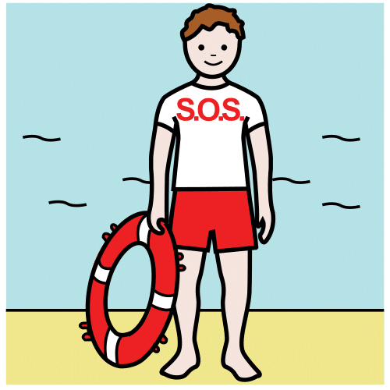
1.7.9 Sportliche Aktivitäten II – Baden und Schwimmen (2) – Die wichtigsten Regeln
Beim Baden muss keine Fachkraft extra abgestellt sein; es reicht aus, die Gruppe bei der Badeaufsicht anzumelden.
  Trotzdem: In einem Spaßbad (Arriba, Holstentherme…) ist es utopisch, als Lehrkraft alle SuS im Blick zu behalten, selbst wenn Sie die Weisung erteilen, sich nur im Nichtschwimmerbereich aufzuhalten. Von einem Besuch ist dringend abzuraten.

Slide 27
1.7.9 Sportliche Aktivitäten III – weitere Sportarten (1)
Für weitere Sportarten mit besonderen Qualifikationsanforderungen gilt grundsätzlich:
schriftliche Zustimmung der Eltern (Leitfaden S. 11)
Begleitung durch Lehrkraft mit Rettungsfähigkeit oder externe Fachkraft, die diese Sportart beaufsichtigen kann (z. B. Bergführer, Skilehrer etc.)
besondere Maßnahmen zur Unfallprävention (Leitfaden S. 33), z. B. Gruppengröße: „Als Orientierungsmaßstab gilt für Sportarten mit besonderen Qualifikationsanforderungen eine Gruppengröße von maximal 10 bis 15 Schülerinnen und Schülern, wobei diese je nach Sportart oder sonstigen Gegebenheiten auch niedriger anzusetzen ist […]“

Slide 28
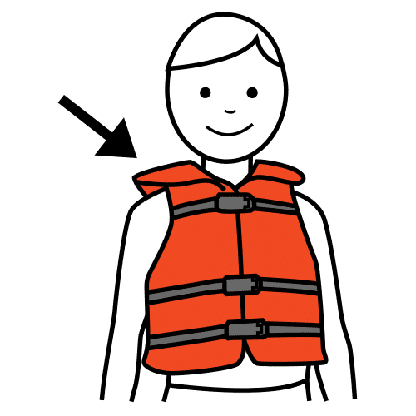
1.7.9 Sportliche Aktivitäten III – weitere Sportarten (2)
Zusätzlich für Wassersportarten: Segeln, Surfen, Rudern, Kanu
mindestens eine Aufsichtsperson benötigt Rettungsschwimm-abzeichen in Bronze oder einen Nachweis über die sportartspezifische Rettungsfähigkeit (z. B. „Kanuschein“, der nur für diese eine Sportart gilt)
alle SuS benötigen das Jugendschwimmabzeichen in Bronze; im SoPäd-Bereich Ausnahmen möglich
Schwimmwestenpflicht (mit Ausnahmen)

Slide 29
1.7.9 Sportliche Aktivitäten III – weitere Sportarten (3)
Sportarten ohne besondere Qualifikationsanforderungen (Inlineskaten, Fahrradtouren, Wattwandern, Wandern im Gebirge):
schriftliche Zustimmung der Eltern
besondere Maßnahmen der Unfallprävention (Leitfaden S. 33)
Bei gefährlichen Aktivitäten muss auch hier eine externe Fachkraft hinzugezogen werden: Wattführer, Bergführer usw.
  Der Leitfaden schreibt zwar den Wattführer nicht vor („… sollten nur mit einem ortskundigen Wattführer durchgeführt werden“); geschieht dies jedoch nicht, ist der Vorwurf einer groben Fahrlässigkeit nur schwer zu entkräften. Wattwandern immer nur mit Wattführer!!!

Slide 30

1.7.9 Sportliche Aktivitäten IV – Fazit
Die Regelungen zu den sportlichen Aktivitäten sind umfangreich und im Leitfaden an vielen verschiedenen Stellen aufgeführt. Wenn Sie eine Aktivität planen, müssen Sie den Leitfaden von Seite 29 bis Seite 39 genau lesen, um keine Information zu übersehen. Bitte seien Sie besonders vorsichtig bei Aktivitäten im Wasser.

Slide 31

Lernen am anderen Ort
Bitte lösen Sie nun die Fallbeispiele.
Ich hoffe, Sie haben einen Überblick über die Regeln bekommen und wissen nun, wo Sie nachlesen können. Vielen Dank für die Mitarbeit!

